Slide 1



المتباينات الخطية
(4-1)
حل المتباينات بالجمع والطرح

Slide 2




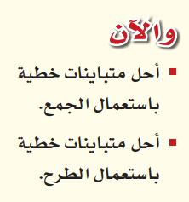
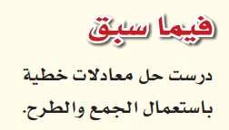
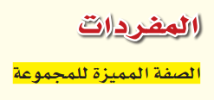

معرفة سابقة
حل المعادلة : جـ ــ 22 = 54
حل المعادلة : جـ + 22 = 54

Slide 3
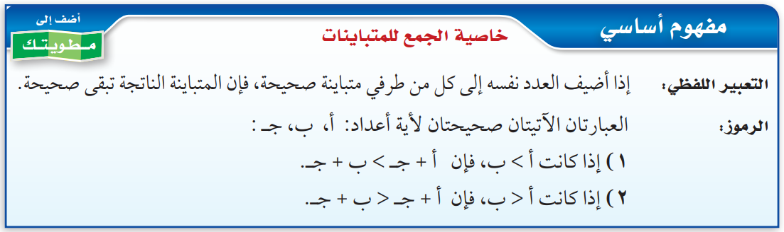
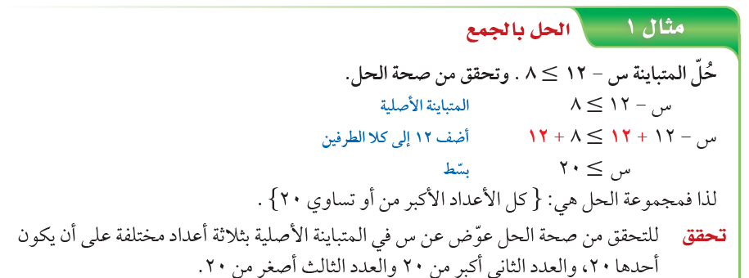
إذا أكل كل من الشخصين طعاما يحتوي سعرات تزيد بـ 150 سعرا عن الكمية المقترحة لكل منهما فهل سيحصل الذي عمره 13 سنة على سعرات أقل من الذي عمره 16 سنة ؟
نعم
2220 + 150 2755 + 150
؟
2370 2905
<
إذا أكل كل من الشخصين طعاما يحتوي سعرات أقل من الكمية المقترحة بـ 200 سعر فهل سيحصل الذي عمره 13 سنة على سعرات أقل من الذي عمره 16 سنة ؟
نعم
2220 ــ 200 2755 ــ 200
؟
2020 2555
<
إذا أكل كل من الشخصين طعاما يحتوي الكمية نفسها من السعرات زيادة على الكميات اليومية أو دون تلك الكميات فهل يمكن أن يحصل كل منهما على الكمية نفسها من السعرات ؟
لا تتغير إشارة المتباينة بإضافة الكمية نفسها إلى طرفي المتباينة أو طرحها

Slide 4
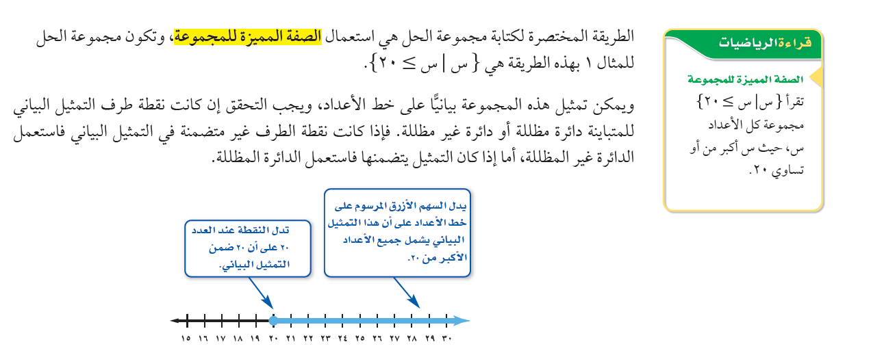
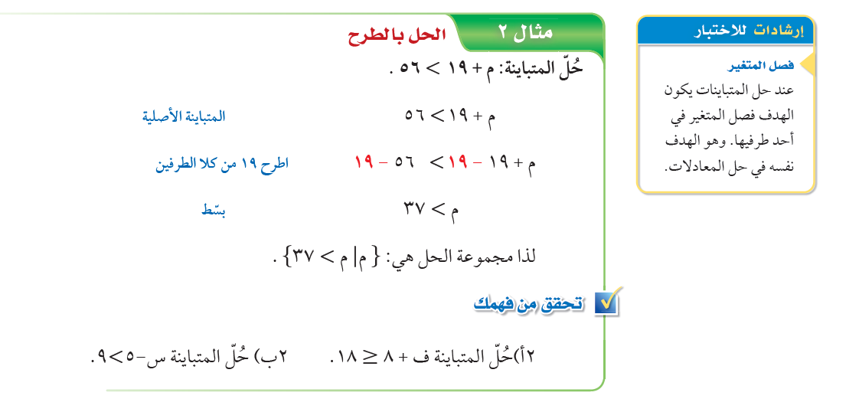
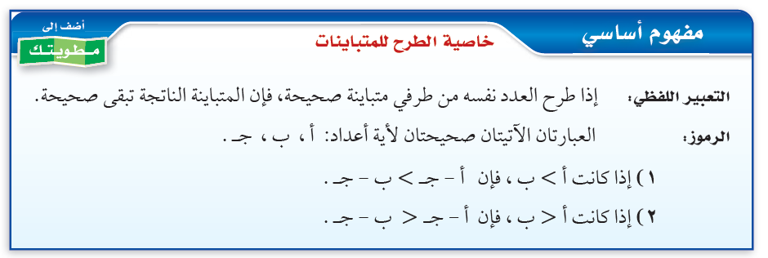
1أ) حل المتباينة 22 > م ــ 8 وتحقق من صحة الحل
22 > م ــ 8
+ 8
+ 8
30 > م
{ م │ م < 30 }
مجموعة الحل :
1ب)حل المتباينة د ــ 14 ≥ ــ 19 وتحقق من صحة الحل
د ــ 14 ≥ ــ 19
+ 14
+ 14
د ≥ ــ 5
{ د │ د ≥ ــ 5 }
مجموعة الحل :

Slide 5
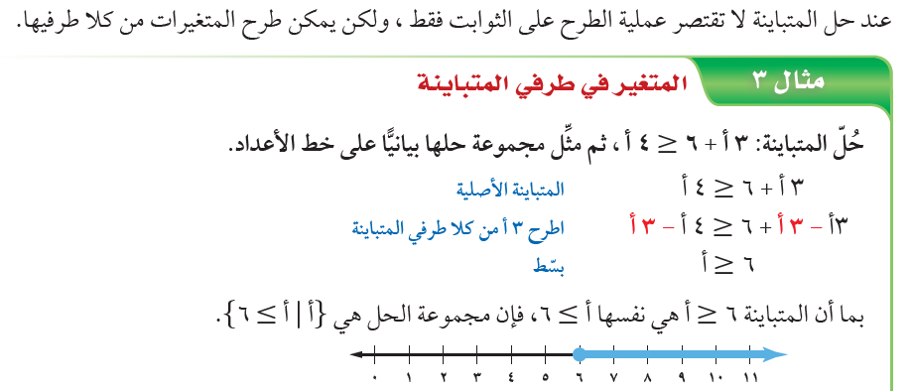
س - 5 > 9
+5
+5
س > 14
{ س │ س > 14 }
مجموعة الحل :
ف + 8 ≤ 18
ــ 8
ــ 8
ف ≤ 10
{ ف │ ف ≤ 10 }
مجموعة الحل :

Slide 6




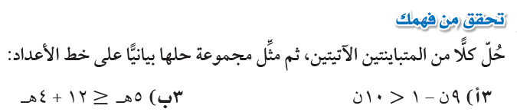
إذا كانت نقطة الطرف متضمنة في التمثيل البياني نستعمل:
إذا كانت نقطة الطرف غير متضمنة في التمثيل البياني نستعمل:
5هــ ≤ 12 + 4هـ
9ن ــ 1 < 10ن
ــ 4هـ
ــ 4هـ
ــ 9ن
ــ 9ن
هـ ≤ 12
ــ 1 < ن
{ هـ │ هـ ≤ 12 }
مجموعة الحل :
{ ن │ ن > ــ 1 }
مجموعة الحل :
׀ ׀ ׀ ׀ ׀
14 13 12 11 10
׀ ׀ ׀ ׀ ׀
1 0 ــ 1 ــ 2 ــ 3

Slide 7
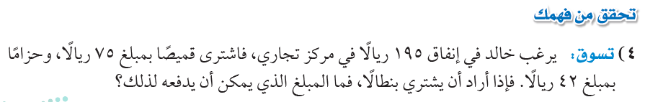
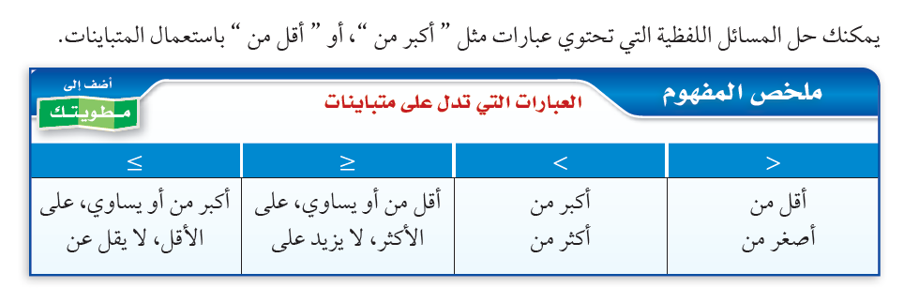
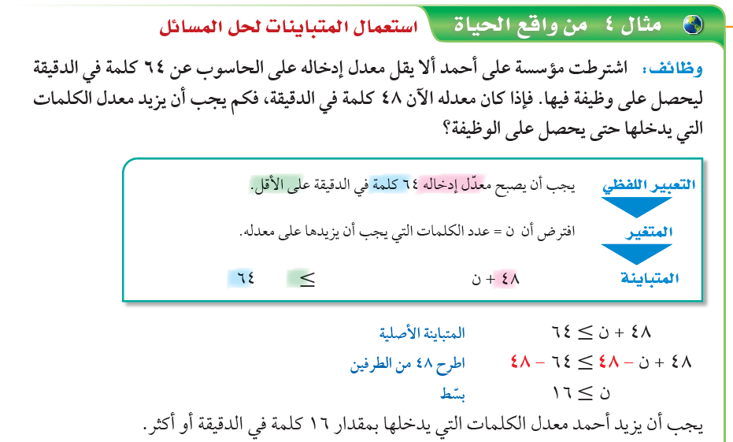
يجب ألا يزيد الإنفاق على 195 ريالا
ثمن البنطال = س
75 + 42 + ثمن البنطال ≤ 195
117 + س ≤ 195
ــ 117
ــ 117
س ≤ 78
أي أن ثمن البنطال يجب أن لايزيد على 78 ريالا

Slide 8
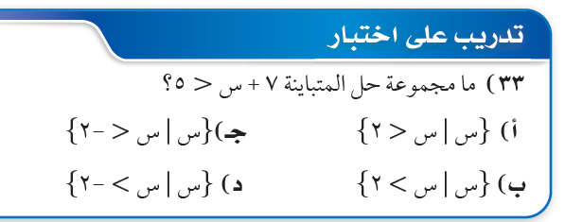
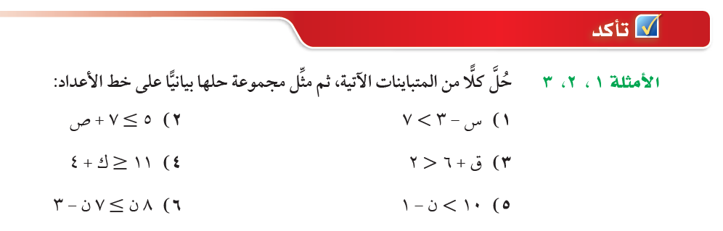
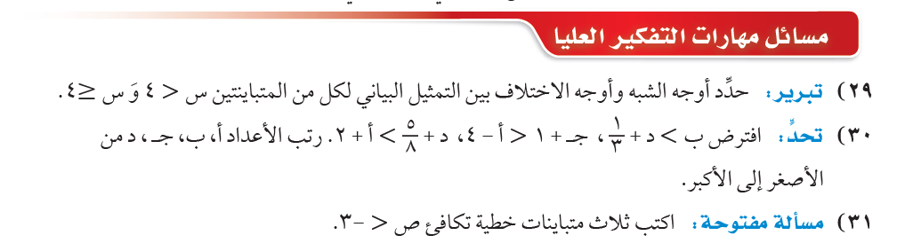

الواجب في المنصة

